Slide 1
معماری فولدینگ
و
ویدئوهای الهام از طبیعت این سبک

Slide 2
معماری فولدینگ
معماری فولدینگ یکی از سبک های مطرح در دهه پایانی قرن گذشته بود. فلسفه فولدینگ برای نخستین بار توسط فیلسوف فقید فرانسوی، ژیل دلوز مطرح شد. همچون ژاک دریدا از جمله فلاسفه مکتب پساساختارگرایی محسوب می شود. دلوز نیز مانند دریدا اساس اندیشه خود را زیر سوال بردن بینش مدرن و مکتب ساختارگرایی قرارداد.

Slide 3
فلسفه دلوز، یک فلسفه افلاطون ستیز و دکارت ستیز است. به عبارت دیگر می توان بیان نمود که فولدینگ یک طرح ضد دکارتی است. از نظر دلوز، هستی از زیر بناهای عقل ریاضی استخراج نشده است. ولی در کتاب معروف خود، ضد ادیب سرمایه داری و اکسیزو فرنی (1972) خرد مدرن را مورد پرسش قرار داد. از نظر دلوز خرد هر جایی است.

Slide 4
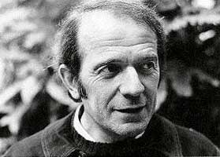
ژیل دلوز

Slide 5
فلسفه فولدینگ منطق ارسطویی را نیز زیر سوال می برد. از نظر این فلسفه، هیچ ارجحیتی در جهان وجود ندارد. زیربنا و روبنا وجود ندارد. فولدینگ به دنبال تعدد است و می‌خواهد سلسله مراتب را از بین ببرد. این فلسفه در برخی از بین بردن دوگانگی هاست.

Slide 6
فولد یعنی چین و لایه یعنی لایه‌های هزارتو، یعنی هر لایه در کنار لایه دیگر، همه چیز در کنار هم است، هیچ اندیشه ای بر دیگری ارجحیت ندارد، تفسیر بالاتر و فراتر از دیگری همه چیز افقی است .به عبارت دیگر فولدینگ می‌خواهد منطقدو ارزشی را دیکانستراکت کند و کثرت و تباین را جایگزین آن کند. فولدینگ هم مانند دیکانستراکشن در پی از بین بردن مبناهای فکری تمدن غرب و بالاخص منطق مطلق و ریاضی گونه مدرن است.

Slide 7
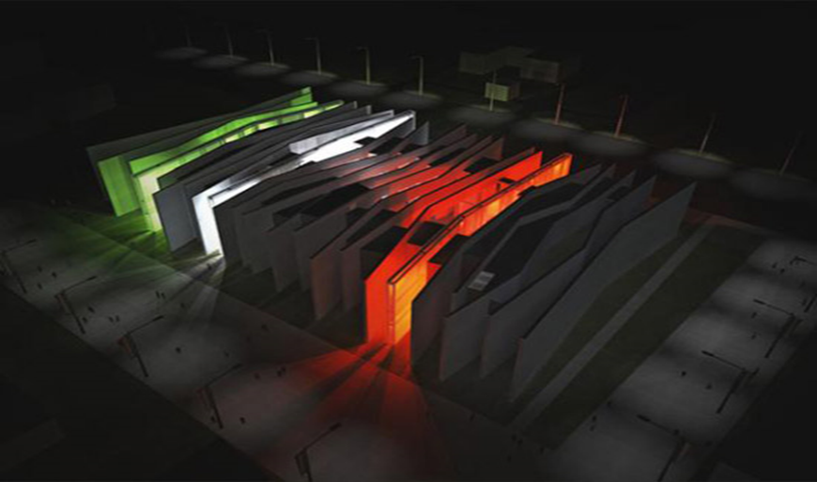

Slide 8
فولدینگ، عمودی گرایی ،طبقه‌بندی و سلسله مراتب را مردود می داند و به جای آن افقی گرایی را مطرح می‌کند. از نظر فولدینگ همه چیز همسطح یکدیگر است. دلوز در کتاب خود به نام فولد، لایبنبتز و باروک (1982)جهان را چنین تبیین می‌کند:« جهان به عنوان کالبدی از فولدها و سطوح بی نهایت که از طریق فضا، زمان فشرده شده، در هم پیچیده تاب خورده و پیچیده شده است». دلوزهستی و اجزای آن را همواره در حال شدن می‌بینند.

Slide 9
یکی از موارد کلیدی در مباحث مطرح شده توسط دلوز افقی گرایی است. دلوز به همراه یار من همفکر خود فیلیکس گاتاری، مقاله‌ای به نام «ریزوم» در سال ۱۹۷۶ در پاریس منتشر کرد. این موضوع در کتاب هزار سطح صاف (1980) به صورت کامل تر توسط این دو مطرح گردید.
ریزوم گیاهی است برخلاف سایر گیاهان، ساقه آن به صورت افقی و در زیر خاک رشد می کند. برگ های آن خارج از خاک است. با قطع بخشی از ساقه آن، این گیاه از بین نمی رود، بلکه از همانجا در زیر خاک گسترش می‌یابد و جوانه های تازه ایجاد می‌کند.
این دو متفکر با مطرح نمودن بحث ریزوم، سعی در بنیان فکنی اندیشه غرب کردند و اصول اولیه آن را زیر سوال بردند، از نظر آنها، عقلانیت غرب به صورت سلسله مراتب عمودوار،درخت گونه و مرکز مدار است.

Slide 10
داریوش شایگان، اندیشمندان معاصر، در این‌باره می‌نویسد:
« به زعم آنان- دلوز و گاتاری- تفکر غرب قرن ها در استیلای الگوی درخت وار بوده است. همه رشته‌های مطالعاتی، هم از گیاه شناسی، الهیات و هستی‌شناسی از این الگو تأثیر پذیرفته‌اند. فلاسفه همراه در جست و جوی بنیاد و ریشه بوده‌اند. آنها نظام های رده بندی شده ایجاد کرده‌اند که شامل مراکز تولید معانی و مفهوم سازی و دستگاه‌های خودکار مرکزی، همچون حافظه های سازمان یافته بوده است».

Slide 11

ویدئویی از ساخت سازه ای کاغذی به سبک فولدینگ

Slide 12
مرکزی، همچون حافظه های سازمان یافته بوده است».
« در نقطه مقابل نظام درخت وار، ریزوم و چند پارگی قرار دارد، ریزوم در نفس خود متعدد است، تعددی آزاد از قید یگانگی، نظام مبتنی بر تعدد قطعاً یک ریزوم است و با ریشه و انشعابات آن تفاوت دارد. ریزوم خود صورت‌های گوناگون دارد، از گسترش سطحی منشعب در همه جهات گرفته تا برآمدگی و غده، پس ریزوم عامل ارتباط و دگرزایی است و امکان ایجاد شبکه ای بی پایان را فراهم می‌کند، زیرا هر نقطه از آن می‌تواند به نقاط دیگر آن وصل شود.

Slide 13
برخلاف درخت که در نقطه ثابت ریشه می‌گیرد، ریزوم حتی هنگامی که شکسته یا از هم گسسته شود باز می تواند حیات خود را از سر گیرد و در جهت های دیگر رشد کند. ریزون در عین آنکه لایه لایه و وابسته به مکان است، می تواند از جای خود بر کند، و به پیش رود و حلقه‌های پیوند و شبکه‌های ارتباطی جدید ایجاد کند. این خاصیت پیامدهایی دربردارد: ریزوم می تواند سبب ارتباط با نظام های بسیار متفاوت و حتی نامتجانس شود؛ ریزوم متشکل از واحدهای مختلف نیست، بلکه از تجمع جهت های گوناگون تشکیل شده؛ نه آغازی دارد و نه پایانی، همیشه در بین راه است؛ ماهیت آن بی وقفه تغییر می‌یابد.

Slide 14
بنابراین عامل دگردیسی دائمی است؛ مانند درخت، حاصل تولید مثل نیست؛ بلکه ضد تبار است؛ حافظه‌اش کوتاه زمان است و بنابراین ضد خاطره است. برخلاف گرته ها و طرح های نقاشی که مدام عین خود را تولید می‌کنند، ریزوم نقشه ای است که همواره قابلیت بر هم خوردن، ایجاد پیوند، واژگون شدن و تغییر را دارد و راههای ورود و خروج آن متعدد است.

Slide 15

ویدئویی از معماری فولدینگ

Slide 16
ریزوم نظامی فاقد مرکز و رده‌بندی، عاری از دلالت و بدون راهبر است. مانند درخت در قالب فعل «بودن» متحقق نمی شود بلکه چون به طور نامحدود گسترش می یابد، شبکه ای از حرف ربط (و...و..) راه به هم می تند. از همین رو قادر است فعل بودن را از ریشه برکند و آن را هزار تکه کند.

Slide 17
دلوز هم مانند دریدا قرائت تک معنایی او را مردود می داند و معتقد به قرائت ها و تفسیرهای مختلف و تفاهم و تعامل و تحمل این قرائت ها نسبت به یکدیگر و در کنار یکدیگر است.
شایگان درباره نظر دلوز می نویسد:
«هیچ واقعه» هیچ پدیده، هیچ کلمه و هیچ اندیشه ای وجود ندارد که معانی متعدد نداشته باشد. نتیجا تنها جهان قابل شناسایی، جهان تمایزها است، و یا به عبارتی جهان تفسیرها، زیرا ارزیابی این چیز و آن چیز و کار ظریف سنجش وچیزها و معانی هر یک به والاترین هنر فلسفه یعنی تفسیر تعلق دارد. هیچ چیز خارج از تصور های متنازع وجود ندارد».

Slide 18
بابک احمدی، مولف و محقق معاصر، درباره اندیشه دلوز می نویسد؛ «راه های بی‌شمار به خانه می رسند، درهای متعدد قصر باز و بسته می شوند. همه چیز چند گونگی معنا را تثبیت می کند».
بحث فولدینگ در معماری از اوایل دهه ۱۹۹۰ مطرح شد و به تدریج اکثر معماران نامدار سبک دیکانستراکشن مانند پیتر آیزنمن، فرانک گهری، زاها حدید و حتی معمار مدرنیست فیلیپ جانسون به این سمت گرایش پیدا کردند. از دیگر معماران و نظریه‌پردازان سبک فولدینگ می‌تواند بهرام شیردل، جفری کیپنیز، گرگ لین و چارلز جنکز نام برد.

Slide 19
همانند دیکانستراکشن، خاستگاه فلسفه فولدینگ در فرانسه و معماری فولدینگ در آمریکا بوده است. این معماران در کارهای جدید خود پیچیدگی را با وحدت یا تقابل نشان نمی دهند بلکه به صورت نرم و انعطاف پذیر، پیچیدگی ها و گوناگونی های مختلف را در هم می آمیزد. این کار باعث از بین بردن تفاوت ها نمی شود. باعث ایجاد یک پدیده همگون و یکپارچه نیز نمی گردد بلکه این عوامل و نیروها به صورت نرم و انعطاف پذیر در هم می آمیزد هویت و خصوصیات هر یک از این عوامل در نهایت حفظ می‌شود مانند لایه های درونی زمین که تحت فشارهای خارجی تغییر شکل می دهند، در عین این که خصوصیات خود را حفظ می‌کنند.

Slide 20
نظریه دیکانستراکشن جهان را به عنوان زمینه هایی از تفاوت ها می دید و این تضاد ها را در معماری شکل می‌داد. این منطق تضاد گونه در حال نرم شدن است تا خصوصیات بافت شهری و فرهنگی را به گونه‌ای بهتر مورد استفاده قرار دهد.
دیکانستراکشنست ها عدم هماهنگی های درون پروژه را در ساختمان و سایت نمایش می دادند و این نقطه آغاز پروژه آنها بود. ولی آنها هم اکنون این تفاوت‌ها را در تقابل نشان نمی دهند، بلکه آنها را به صورت انعطاف پذیری در هم می آمیزند و یک منطقه سیال و مرتبط را دنبال می‌کنند.

Slide 21
اگر در گذشته پیچیدگی و تضاد از دل تقابل های درونی پروژه بیرون می‌آمد، در حال حاضر خصوصیات مکانی، مصالح و برنامه به صورت انعطاف پذیری روی همدیگر تا می‌شوند، در حالی که هویت هر یک حفظ می‌شود.
معماری فولدینگ در مقیاس شهری در جایی به این زمینه گرایی و بیان گرایی قرار دارد. فرم های انعطاف پذیر نه به صورت کامل هندسی هستند و به شکل‌های دلبخواهی.

Slide 22
در مقیاس شهر، این لایه‌های تا شده و انعطاف‌پذیر نه نسبت به بافت مجاور خود بی‌تفاوت اند و نه مطابق با آنند، بلکه از شرایط محیطی بهره می جویند و آنها را در منطق پیچ خورده و منحنی خود جای می‌دهند.
گرگ لین در تعریف معماری فولدینگ می گوید: « فولدینگ یعنی تلفیق نمودن عوامل نامربوط در یک مخلوط به هم پیوسته». در این رابطه می توان لایه های رسوبی در کوه ها را مثال زد که در اثر فشارهای درونی زمین روی یکدیگر خم شده و پیچ و تاب خورده اند، در عین اینکه هر لایه خصوصیات درونی خود را حفظ کرده است، ولی با لایه های مجاور خود درگیر شده و لایه ها به صورت انعطاف پذیری در کنار یکدیگر انحناء پیدا کرده اند.

Slide 23
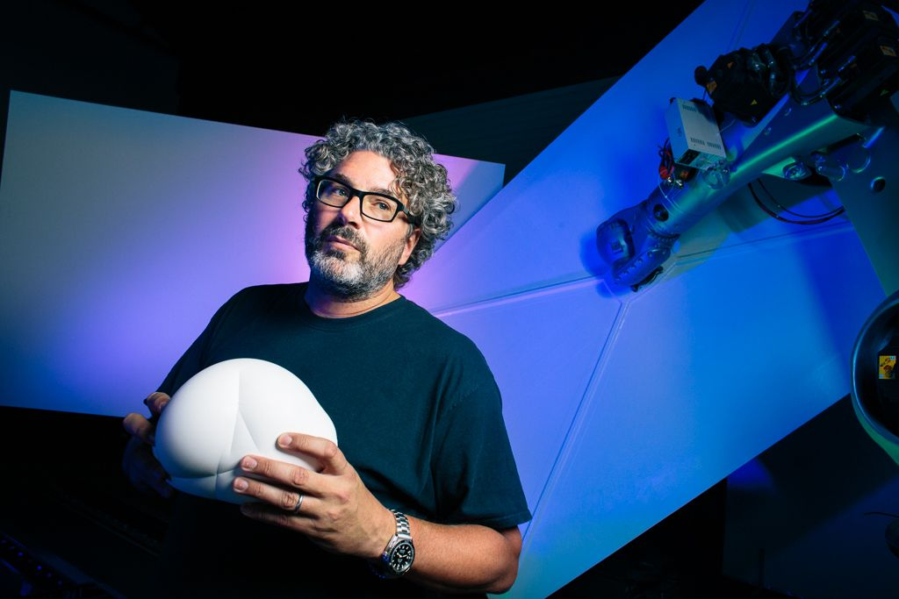
گرگ لین

Slide 24
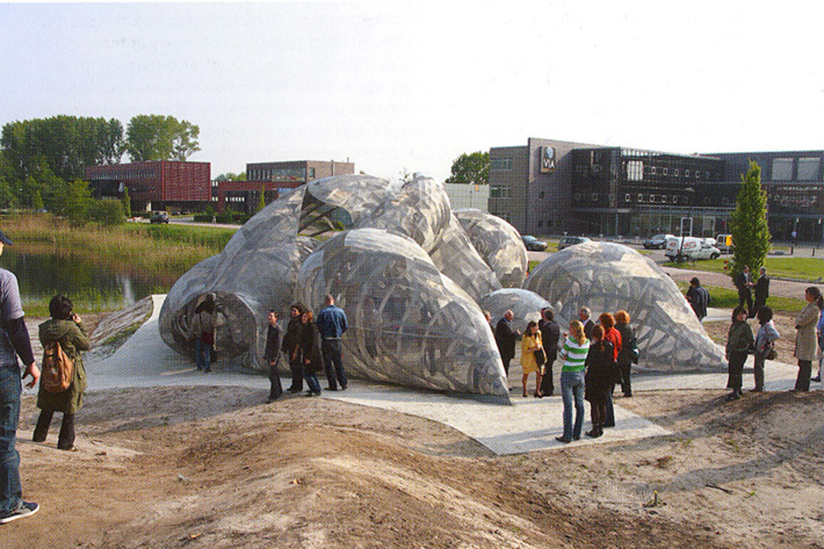
ناکس خانه ی صدا (هلند)
معمار: گرگ لین

Slide 25
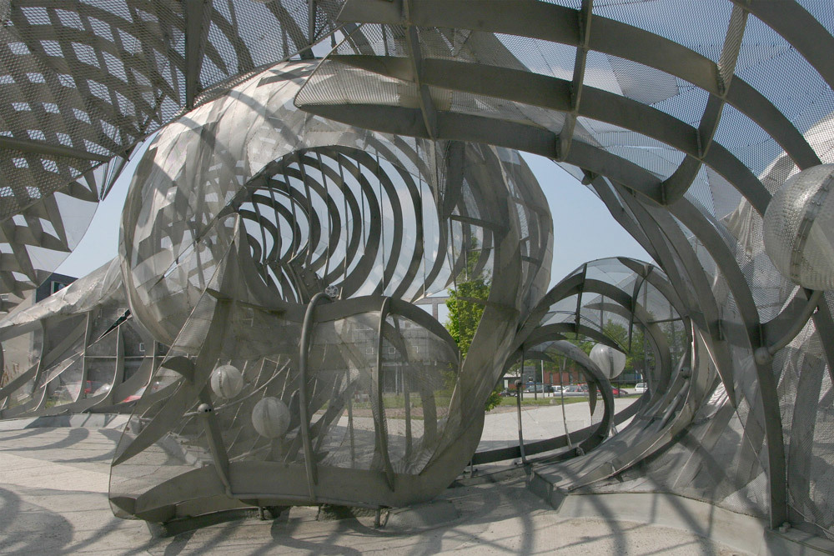
ناکس خانه ی صدا (هلند)
معمار: گرگ لین

Slide 26
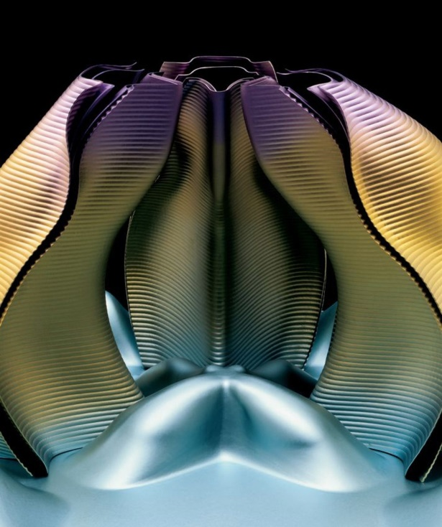
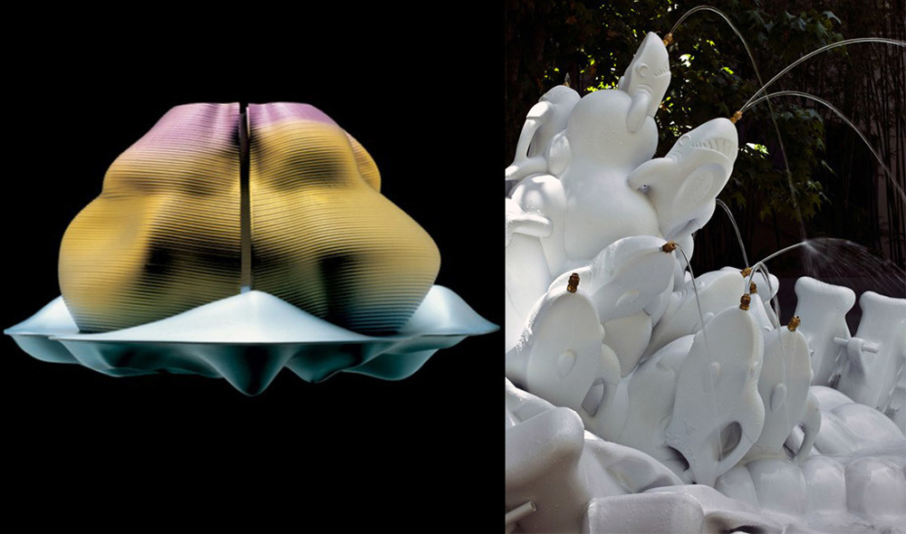
برج های چای و قهوه
معمار: گرگ لین

Slide 27
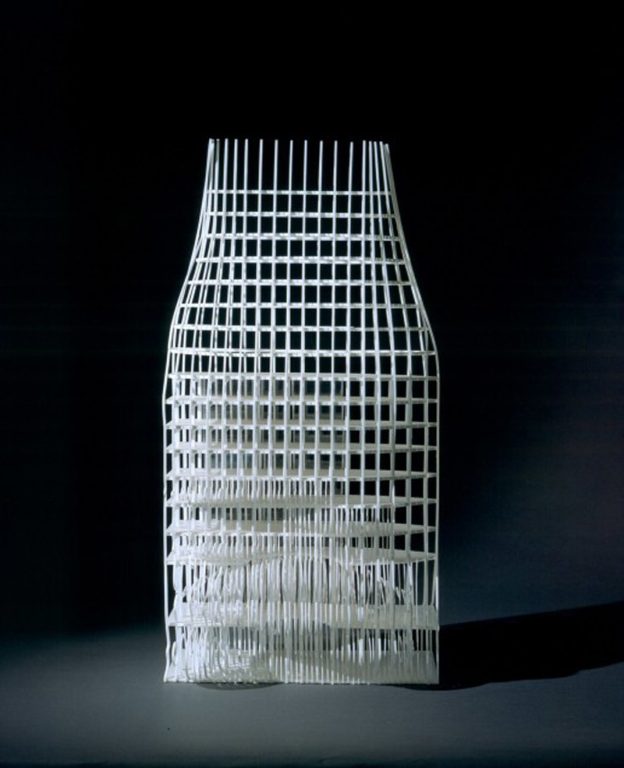
ساختمان چند منظوره فرهنگی هنری آی بیم
معمار : گرگ لین

Slide 28
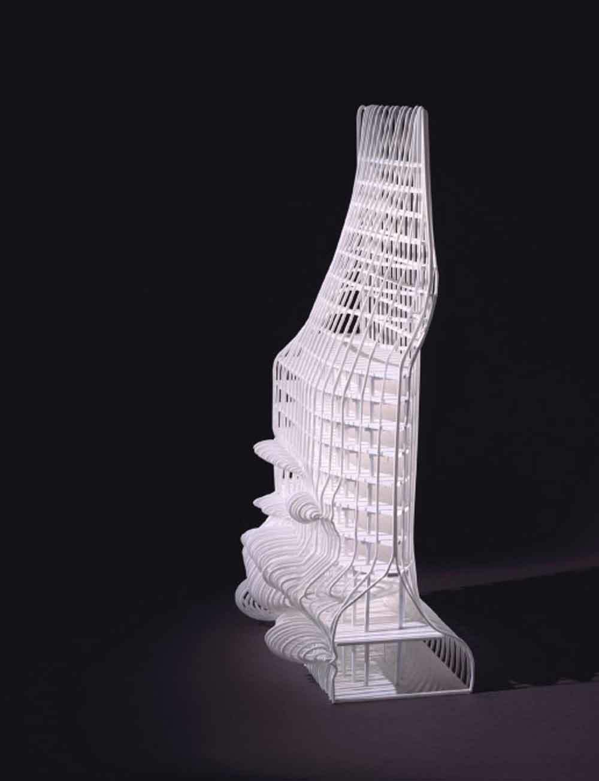
ساختمان چند منظوره فرهنگی هنری آی بیم
معمار : گرگ لین

Slide 29
معماری فولدینگ، معماری نئوباروک نیز نامیده می شود. در معماری باروک، سبکهای یونانی، رومی، شرقی، رومانسک،گوتیک و کلاسیک روی یکدیگر تا می‌شود و کالبد بنا و سطوح مواج دیوارها نسبت به شرایط انعطاف پذیرند. همانگونه که در معماری فولدینگ انعطاف پذیری احجام و سطوح مختلف توسط تکنولوژی جدید، که همان رایانه است، انجام می‌شود. تکنولوژی رایانه قادر است بین دو شکل، شکل های میانی را برای انتقال نرم یکی به دیگری انجام دهد. این انتقال نرم مدت‌ها است که در فیلم های تبلیغاتی، فیلم های ویدیویی و فیلم های سینمایی انجام می‌شود.

Slide 30
در فیلم ویدیویی مایکل جکسون به نام سیاه و سفید تصویر صورت چند فرد مختلف از نژادها رنگ ها، جنسیت و سنین مختلف بودند گرفته شده بود و در مقابل چشمان حیرت زده تماشاگران تلویزیون، تصویر یکی به دیگری تبدیل می‌شد بدون آن که بیننده احساس کند که این لایه های بین دو صورت کاملا متفاوت به صورت تصنعی و یا ناهمگون به یکدیگر تبدیل می‌شوند.

Slide 31
در فیلم پایان گر2 نیز هنرپیشه ای که نقش منفی داشت می‌توانست کالبد خود را به صورت جیوه در بیاورد و همانند جیوه در هر شرایطی تغییر حالت دهد. در روی کف زمین به صورت یک کفپوش پهن شود و سپس از روی کف بلند شده و به صورت انسان و یا حالت های دیگر در آید. امروزه با استفاده از رایانه، این انتقال و تغییر شکل به راحتی قابل اجراست و معماران فولدینگ سعی می‌کند که معماری را با علم روز همگون و همسو سازند.

Slide 32
در این رابطه بهرام شیردل در مصاحبه خود در مجله آبادی می گوید: « فکر من و همکارانم در معماری و شهرسازی، قابل انعطاف کردن فضا هاست. به گونه‌ای که جوابگوی تفاوت های بی شماری باشد..... همیشه معتقد بوده ام باید معماری جدیدی به وجود آید که با افکار و زندگی زمان خود انطباق داشته باشد و فرهنگ و تمدن موجود را غنی تر کند.... انسان با گذشت زمان، افکار و خصوصیاتش تغییر می‌کند- برعکس سایر جانداران -معماری هم باید به تبع آن تغییر کند.»

Slide 33
بهرام شیردل
معمار برجسته ایرانی است . متولد سال 1330 خورشیدی.
چندی از آثار وی:
1998 برج اداری المپیک وست-آمریکا
1991 مجموعه ساختمان های دولتی اشپریبوگن -آلمان

Slide 34
پیتر آیزنمن به عنوان بانی طرح فلسفه فولدینگ در حوزه معماری واژه(week fork)یا «فرم ضعیف» را مطرح کرده است. فرمی که قابل انعطاف است و خود را با شرایط محیطی وفق می دهد. همانطور که ژله با شکل ظرف خود تطبیق می یابد. لذا فرم ها یا لایه های معماری فولدینگ، در مجاور و همتراز یکدیگر به صورت انعطاف‌پذیر و در انطباق با شرایط کالبدی، اجتماعی و تاریخی محیط در سایت قرار می گیرد.

Slide 35
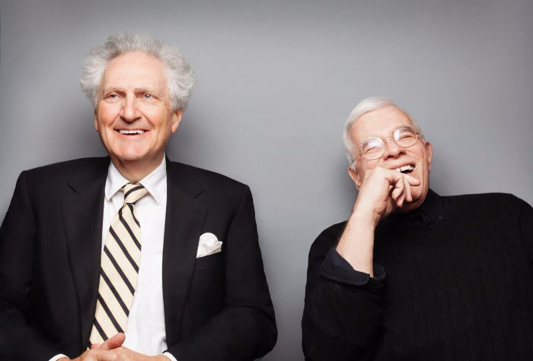
پیترآیزنمن

Slide 36
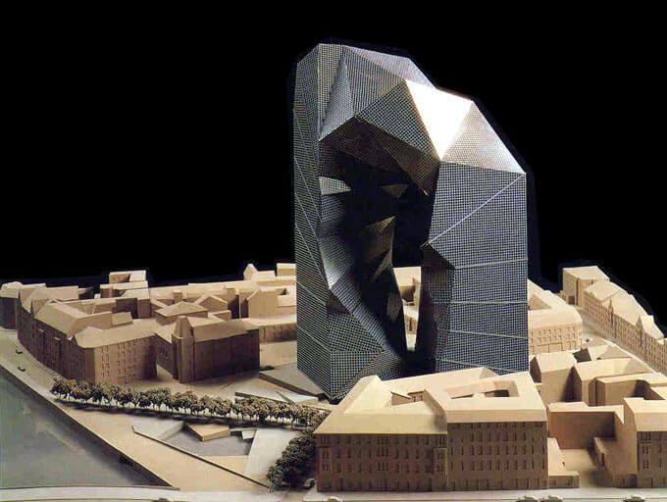
مجموعه راینهارت
معمار : پیترآیزنمن

Slide 37
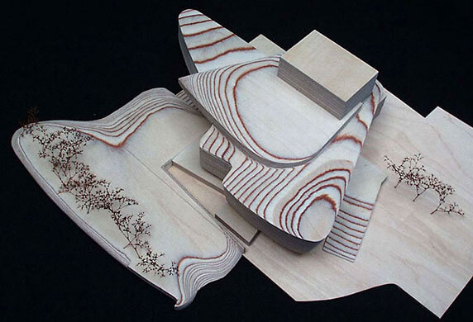
سالن کنسرت بروژ (بلژیک)
معمار: پیترآیزنمن

Slide 38
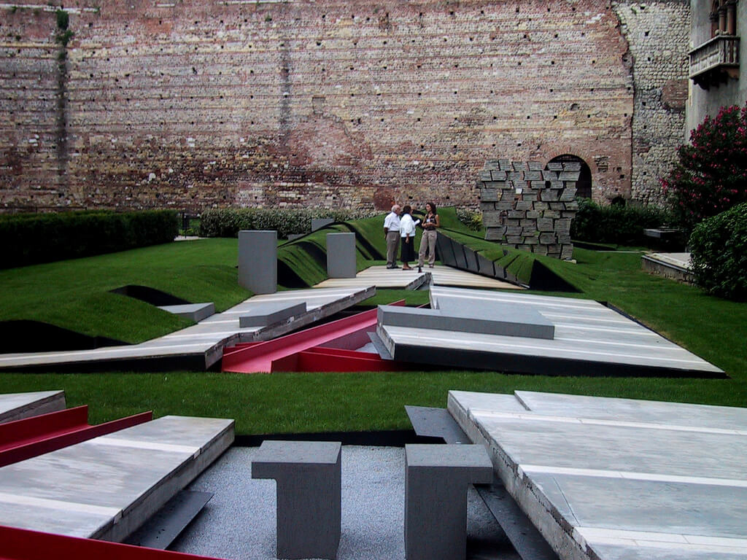
رد پای گمشده
معمار :پیترآیزنمن

Slide 39
آیزنمن در طرح خود برای مرکز گردهمایی کلمبوس (92-1990) موضوع اشاره شده در فوق را به صورت کالبد معماری نشان داده است. به طور کلی در اکثر شهرهای بزرگ آمریکا، ساختمانی به نام مرکز گردهمایی وجود دارد. در این نوع ساختمان ها به صورت مستمر جلسات، سخنرانی ها و نمایشگاه‌های مختلف از طرف اصناف، سازمان‌ها و نهادهای گوناگون که موقعیت محلی، ملی و یا بین المللی دارند و برگزار می‌شود.

Slide 40
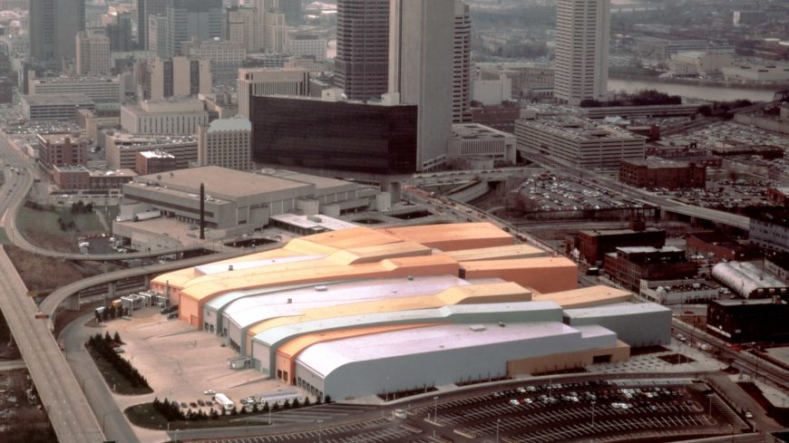
مرکز گردهمایی کلمبوس
معمار :پیترآیزنمن

Slide 41
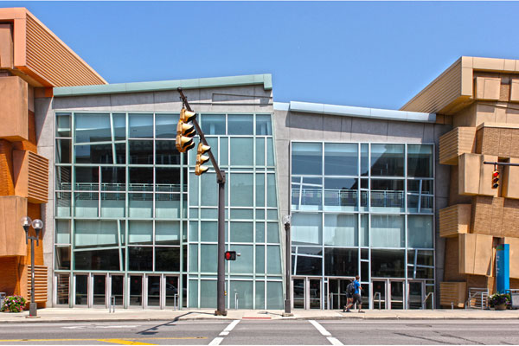
مرکز گردهمایی کلمبوس
معمار :پیترآیزنمن

Slide 42
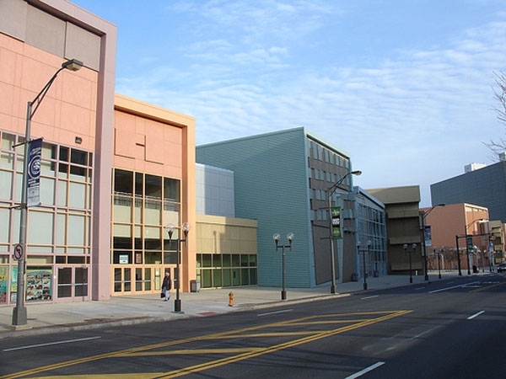
مرکز گردهمایی کلمبوس
معمار :پیترآیزنمن

Slide 43
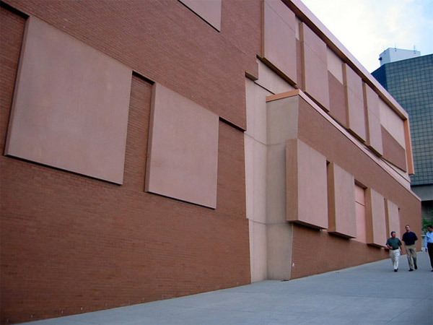
مرکز گردهمایی کلمبوس
معمار :پیترآیزنمن

Slide 44
مرکز گردهمایی کلمبوس در شمال مرکز شهر کلمبوس و در واقع در مرز بین مرکز شهر و قسمت‌های شمالی شهر قرار دارد. در سمت غرب ساختمان های استریت که یکی از دو خیابان اصلی شهر است عبور می‌کند و از جنوب تا شمال و مرکز شهر را به یکدیگر متصل می‌کند. و از سه طرف دیگر سایت، بزرگراه های سرتاسری و خطوط راه‌آهن عبور می‌کنند و پل های چند طبقه متعدد در اطراف سایت این خطوط را به یکدیگر متصل کرده است. به عبارتی در غرب سایت مهم ترین مسیر ارتباطی محلی و داخل شهری و در سه طرف دیگر سایت خطوط ارتباطی داخل و بین‌شهری قرار دارد.

Slide 45
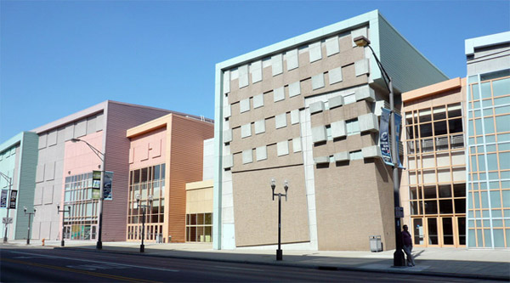
مرکز گردهمایی کلمبوس
معمار :پیترآیزنمن

Slide 46
تصمیمات اتخاذ شده و یا اطلاعات کسب شده در گردهمایی‌های داخل این ساختمان از طریق خطوط تلفن، فاکس و اینترنت و همچنین مطبوعات و رسانه‌های مختلف سراسر کشور منتقل می‌شود. لذا از یک طرف این ساختمان مرکز تبادل اطلاعات و لایه‌های مختلف ارتباطی از این مرکز این اطلاعات را به مناطق و مراکز مختلف منتقل می کنند. و از طرف دیگر این مکان مرکز خطوط ارتباطی محلی و بین شهری است و لایه‌های مختلف راه های ارتباطی از چهار طرف ساختمان عبور می‌کنند.

Slide 47
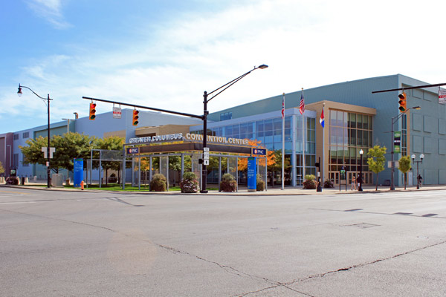
مرکز گردهمایی کلمبوس
معمار :پیترآیزنمن

Slide 48
آیزنمن این چندلایگی خطوط اطلاعاتی و راه های ارتباطی در عصر ابر رسانه ها را در ساختمان خود به صورت کالبدی به نمایش گذارده است. لایه های مختلف ساختمان در حالت افقی، به صورت همتراز و با موقعیت همسان در کنار یکدیگر قرار گرفته اند و مجموع این لایه ها کلیت واحدی را به نام مرکز گردهمایی کلمبوس تشکیل داده اند.
نکته حائز اهمیت دیگر در طرح آیزنمن این است که ساختمان دارای یک دوگانگی در مقیاس است که به هر دوی آنها بدون ارجحیت یکی بر دیگری درجه شده است.

Slide 49
یکی مقیاس بزرگ شهر است از دید داخل برج‌های مرتفع مرکز شهر، این ساختمان مقیاسی در حد بزرگراه های اطراف خود دارد وهمچنین از دید عابر پیاده در مجاور خیابان اصلی شهر، در مقیاس ساختمان خرد شده و مقیاس آن در حد مقیاس نسبتاً کوچک ساختمان های محلی اطراف خیابان است.
یکی دیگر از پروژه های جالب توجه در این سبک، سرنگون ساختن برج سیرز در شهر شیکاگو توسط گرگ لین است. برج سیرز به ارتفاع ۱۱۰ طبقه، آخر مرتفع ترین ساختمان ساخته شده به سبک مدرن است. این ساختمان توسط شرکت معتبر s.om بین سال‌های ۱۹۷۰ تا ۱۹۷۴ ساخته شد. مهندس معمار آن بروس گراهام و مهندس سازه آن فضلور خان پاکستانی تبار بود. این ساختمان نماد و نمودی کامل از سبک مدرن و اندیشه مدرن است.

Slide 50
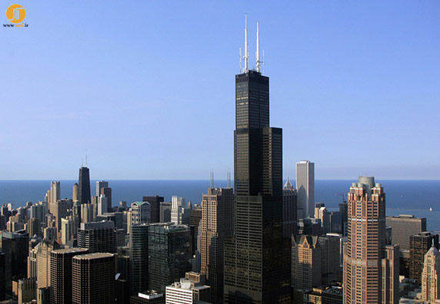
برج سیرز
معمار: گرگ لین

Slide 51
. نمای خارجی برد تماماً با شیشه هایی به رنگ برنز و آلومینیوم سیاه رنگ پوشش شده است و می‌توان آن را دنباله شیوه میس ونده رو و شعار کمتر بیشتر است. این برج ۹ مکعب مستطیل چسبیده به هم تشکیل شده که به صورت سلسله وار هرکدام تا ارتفاع معینی بالا می‌روند. دو مکعب مستطیل آخر به ارتفاع ۴۴۳ متر می‌رسند. فضلور خان برای هر مکعب مستطیل ۲۵ ستون فلزی در نظر گرفت.

Slide 52
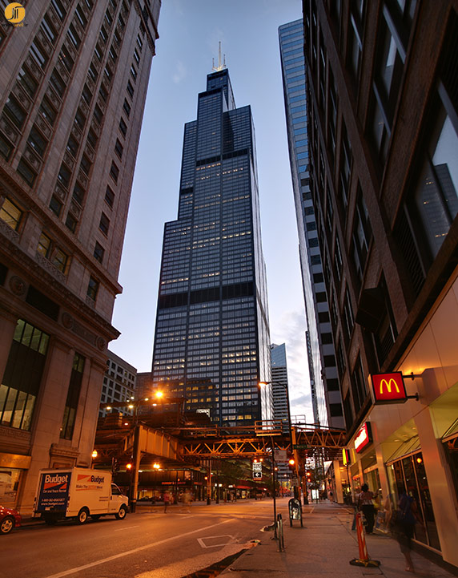
برج سیرز
معمار: گرگ لین

Slide 53
. لذا برج سیزر از 9 لایه- مکعب مستطیل- و هر لایه از ۲۵ لایه -سیستم سازه- تشکیل شده است. گرگ لین در پروژه خود به صورت نمادین تیشه به ریشه این مواد مدرنیته و معماری مدرن زد و عمود گرایی را به افق گرایی تبدیل کرد. پس از انداختن برج به روی زمین لین لایه های هندسی طویل و قائم الزاویه آن را بر طبق شرایط سایت در بین رودخانه، خیابان و ساختمان های مجاور، همانند نوارهای خمیری شکل، در کنار هم قرار داد. این لایه‌ها در عین اینکه هر یک خصوصیات خود را حفظ کردند ولی با توجه به شرایط موجود در سایت به حالت نرم و انعطاف‌پذیر به صورت افقی و بدون هیچ‌گونه ارجحیتی در بین عوامل موجود در سایت قرار گرفتند.

Slide 54
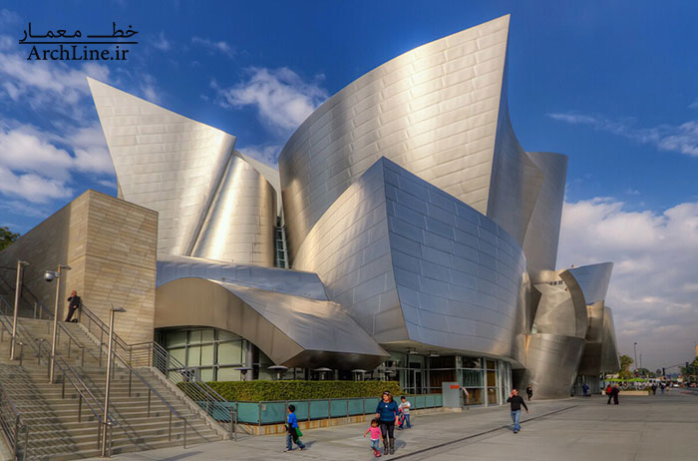
موزه گوگنهایم

Slide 55
موزه گوگنهایم از موزه های مشهور نیویورک است.این موزه در سال 1937 توسط فرانک لوید رایت طراحی گردید.

Slide 56
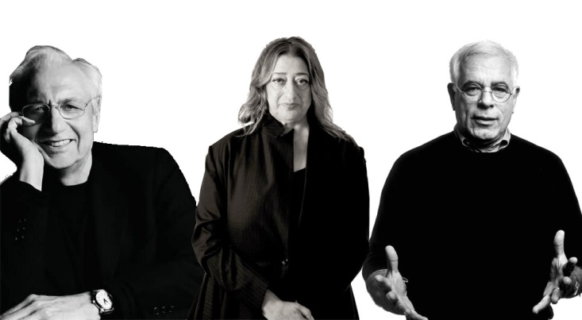
زاها حدید

Slide 57
زاها حدید معمار عراقی-بریتانیایی در سبک واسازی بود. او در طی فعالیت حرفه ای خویش حدود 950 پروژه را در 44 کشور به اجرا درآورد.
مجله فوربز در سال 2008 او را به عنوان شصت و نهمین زن قدرتمند جهان لقب داد.

Slide 58
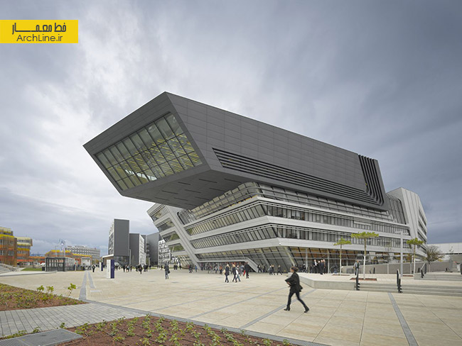
کتابخانه دانشگاه وین
معمار: زاها حدید

Slide 59
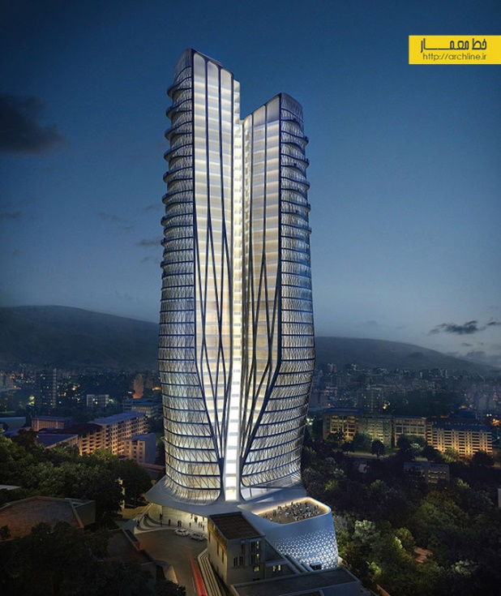
برج فرشته (تهران)
معمار: زاها حدید

Slide 60
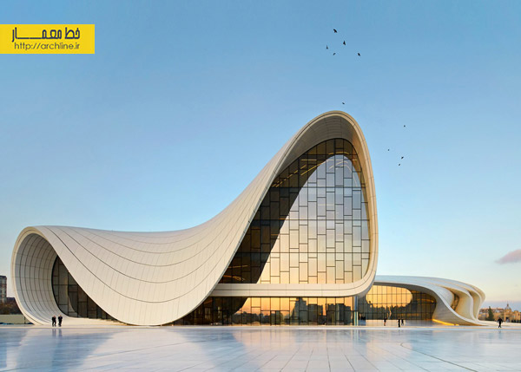
مجموعه فرهنگی حیدر اف آذربایجان
معمار: زاها حدید

Slide 61
معماری ارگانیک نام دیگری است که می‌توان به معماری فولدینگ لقب داد زیرا ساختمان های ساخته شده به این سبک با توجه به شرایط محیطی شکل می‌گیرد و گسترش می‌یابد.
تاکنون در ایران هیچ ساختمانی به سبک فولدینگ ساخته نشده است. راسته های مجاور هم در بازارهای سنتی ما نزدیک ترین شکل کالبدی با مفهوم فولدینگ است.

